Slide 1
Bölüm 8
Boyut İndirgeme

Slide 2
Temel Bileşen Analizi (PCA)

Slide 3

Temel Bileşen Analizi (PCA)
Boyut İndirgeme Nedir?
Temel Bileşen Analizi (PCA)
Durum Çalışması

Slide 4
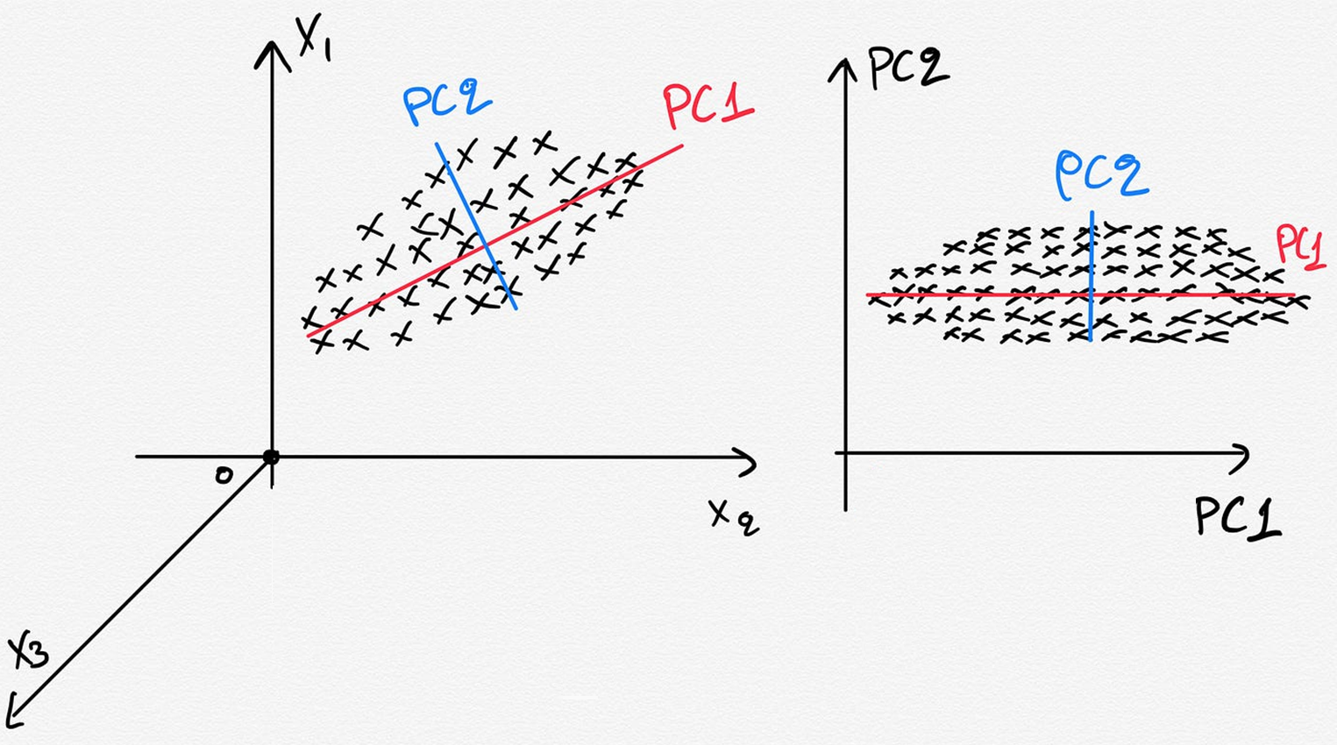
Boyut İndirgeme Nedir?
Makine öğrenmesinde boyut indirgeme, veri setindeki değişken sayısını azaltarak modelin performansını artırmayı veya hesaplama süresini azaltmayı amaçlayan bir tekniktir.
https://towardsdatascience.com/pca-clearly-explained-how-when-why-to-use-it-and-feature-importance-a-guide-in-python-7c274582c37e
Notes:
Boyut indirgeme genellikle yüksek boyutlu veri setlerinde kullanılır, çünkü bu tür veri setleri çok sayıda özellik veya değişkene sahiptir, bu da modelin karmaşıklığını artırabilir ve overfitting (aşırı uyum) riskini artırabilir.
Ilk şekil original 3 boyutlu, ikinci şekil pca ile boyutu azaltılmış bir uzay, 2 boyutlu ve pca1 de maksimum varyans var.

Slide 5
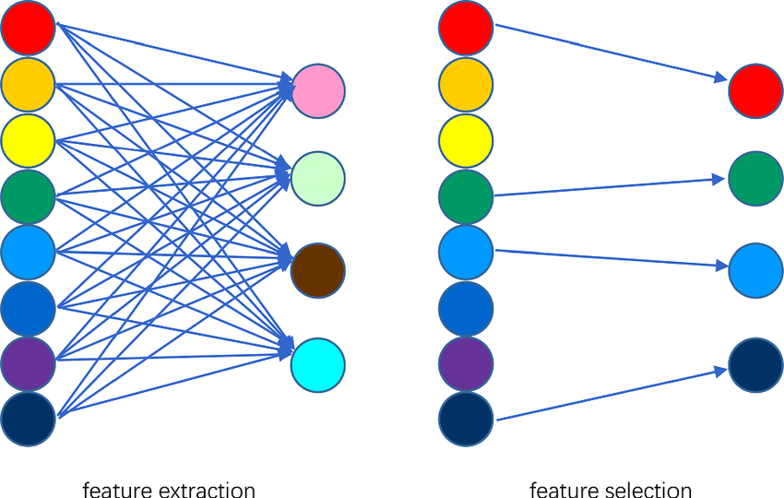
Boyut İndirgeme Nedir?
Öznitelik Seçimi (Feature Selection)
Öznitelik Çıkarma (Feature Extraction)
https://www.researchgate.net/figure/Difference-between-feature-extraction-and-feature-selection_fig1_339209170
Notes:
Boyut indirgeme, özellik seçimi ve özellik çıkarma olmak üzere iki ana yaklaşıma ayrılabilir:
Öznitelik Seçimi (Feature Selection): Bu yaklaşım, veri setindeki en önemli Öznitelikleri seçerek boyutu azaltır. Bu yöntem, Özniteliklerin bir ölçüsünü kullanarak (örneğin, ilişki katsayıları veya bilgi kazancı gibi) en önemli olanları belirler.
Öznitelik Çıkarma (Feature Extraction): Bu yöntemde, orijinal Özniteliklerin bir kombinasyonu kullanılarak yeni Öznitelik türetilir. Öznitelik çıkarma genellikle boyut indirme algoritmaları kullanılarak gerçekleştirilir, örneğin, temel bileşen analizi (PCA) gibi.

Slide 6
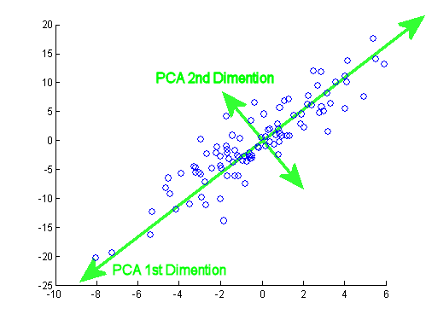
Temel Bileşen Analizi (PCA)
Temel Bileşen Analizi (Principal Component Analysis - PCA), çok boyutlu veri setlerindeki değişkenliği azaltmak için kullanılan bir boyut indirgeme tekniğidir.
PCA, veri setindeki orijinal değişkenler arasındaki korelasyonu dikkate alarak, bu değişkenlerin birbirleriyle olan ilişkisini açıklamak için yeni bir değişken seti oluşturur.
https://medium.com/@raghavan99o/principal-component-analysis-pca-explained-and-implemented-eeab7cb73b72
Notes:
Oluşturulan bu yeni değişkenler, orijinal veri setinin varyansını en iyi şekilde açıklamaya çalışır.
Amacı:
PCA'nın temel amacı, veri setini oluşturan değişkenler arasındaki ilişkileri basitleştirerek, veri setindeki karmaşıklığı azaltmaktır.
Bu şekilde, daha az sayıda temel bileşenle (yeni değişkenler) veri setini temsil edebiliriz, ancak bu temel bileşenler, orijinal değişkenlerin büyük bir kısmını koruyacak şekilde seçilir.

Slide 7
Temel Bileşen Analizi (PCA)
Veri Normalizasyonu
Kovaryans Matrisinin Hesaplanması
Kovaryans Matrisinin Özdeğer ve Özvektörlerinin Hesaplanması
Özdeğerlerin Sıralanması
Temel Bileşenlerin Seçimi
Yeni Veri Setinin Oluşturulması
Notes:
PCA'nın çalışma adımları şu şekildedir:
Veri Normalizasyonu: PCA, veri setindeki değişkenlerin ölçeklerinin birbirlerine yakın olmasını ister. Bu nedenle, veri seti öncelikle normalleştirilir.
Kovaryans Matrisinin Hesaplanması: Veri setindeki değişkenler arasındaki kovaryans ilişkisini gösteren bir kovaryans matrisi hesaplanır.
Kovaryans Matrisinin Özdeğer ve Özvektörlerinin Hesaplanması: Kovaryans matrisinin özdeğerleri ve özvektörleri hesaplanır. Özdeğerler, veri setindeki değişkenlik miktarını temsil ederken, özvektörler, bu değişkenlik miktarının yönlerini temsil eder.
Özdeğerlerin Sıralanması: Özdeğerler büyükten küçüğe sıralanır. Büyük özdeğerler, veri setindeki değişkenliğin büyük bir kısmını temsil eder.
Temel Bileşenlerin Seçimi: En önemli değişkenliği koruyacak şekilde, özdeğerlerin ve bunlara karşılık gelen özvektörlerin bir alt kümesi seçilir. Bu özvektörler, temel bileşenlerdir.
Yeni Veri Setinin Oluşturulması: Seçilen temel bileşenler, orijinal veri setinin boyutunu azaltmak için kullanılarak, yeni bir veri seti oluşturulur.

Slide 8
Durum Çalışması
Notes:
https://www.youtube.com/watch?v=ZtS6sQUAh0c

Slide 9
Doğrusal Diskriminant Analizi (LDA)

Slide 10
Doğrusal Diskriminant Analizi (LDA)
Doğrusal Diskriminant Analizi (LDA)
Durum Çalışması
PCA vs LDA

Slide 11
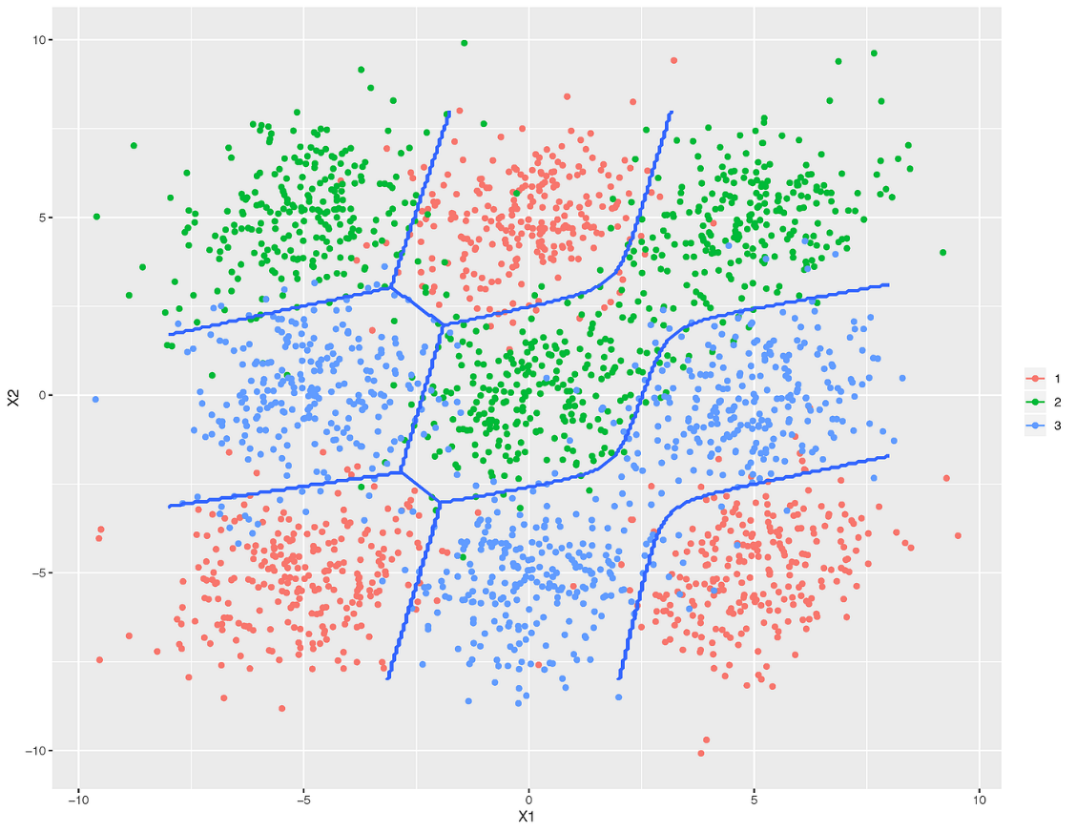
Doğrusal Diskriminant Analizi (LDA)
Doğrusal Diskriminant Analizi (Linear Discriminant Analysis - LDA), sınıflandırma problemleri için kullanılan bir boyut indirgeme tekniğidir.
https://towardsdatascience.com/linear-discriminant-analysis-explained-f88be6c1e00b
Notes:
LDA'nın amacı, veri setindeki değişkenlerin bir lineer kombinasyonunu bulmak ve bu kombinasyonun sınıflar arasındaki farkı maksimize etmek, aynı sınıfa ait örneklerin birbirine yakın ve farklı sınıflara ait örneklerin birbirinden uzak olmasını sağlamaktır.
LDA, PCA'dan (Temel Bileşen Analizi) farklıdır. PCA, veri setindeki değişkenliği en iyi şekilde açıklamaya çalışırken, LDA, sınıflar arasındaki ayrımı en iyi şekilde yakalamaya odaklanır.

Slide 12
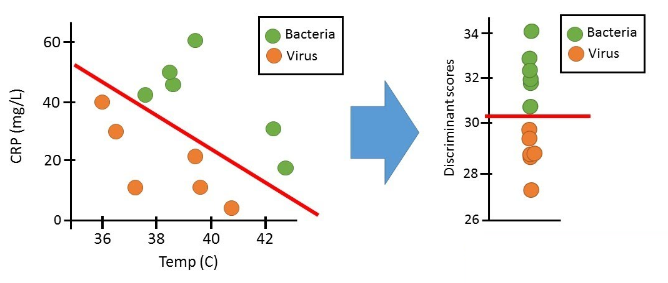
Doğrusal Diskriminant Analizi (LDA)
Sınıflar Arasındaki Ortalama Vektörlerin Hesaplanması
Sınıflar Arasındaki Dağılımın Hesaplanması
Sınıflar Arasındaki Ayrımın Maksimize Edilmesi
Veri Setinin Dönüştürülmesi
https://www.youtube.com/watch?app=desktop&v=julEqA2ozcA
Notes:
LDA'nın ana adımları şunlardır:
Sınıflar Arasındaki Ortalama Vektörlerin Hesaplanması: Her sınıfa ait veri örneklerinin ortalaması hesaplanır.
Sınıflar Arasındaki Dağılımın Hesaplanması: Sınıflar arasındaki dağılımı temsil etmek için kovaryans matrisi hesaplanır.
Sınıflar Arasındaki Ayrımın Maksimize Edilmesi: Sınıflar arasındaki ayrımı maksimize edecek lineer bir dönüşüm matrisi (diskriminant vektörleri) bulunur.
Veri Setinin Dönüştürülmesi: Bulunan diskriminant vektörleri kullanılarak veri seti dönüştürülür ve sınıflandırma işlemi gerçekleştirilir.

Slide 13
Durum Çalışması
Notes:
https://www.youtube.com/watch?v=txgqfG4rfos

Slide 14
PCA vs LDA
Özellik | PCA (Temel Bileşen Analizi) | LDA (Doğrusal Diskriminant Analizi)
Amaç | Değişkenliği azaltmak ve veri setini daha az boyutta ifade etmek | Sınıflar arasındaki ayrımı maksimize etmek
Denetimli / Denetimsiz | Denetimsiz | Denetimli
Kullanım Alanları | Veri görselleştirmesi, veri sıkıştırma, gürültü azaltma | Sınıflandırma problemleri, sınıf ayrımını iyileştirme
Hesaplama | Veri setinin kovaryans matrisinin özdeğer ve özvektörleri | Sınıf ortalamaları ve kovaryans matrislerinin hesaplanması
Sonuçlar | Değişkenler arasındaki ilişkileri yakalar | Sınıflar arasındaki farkı en iyi şekilde yakalar

Slide 15
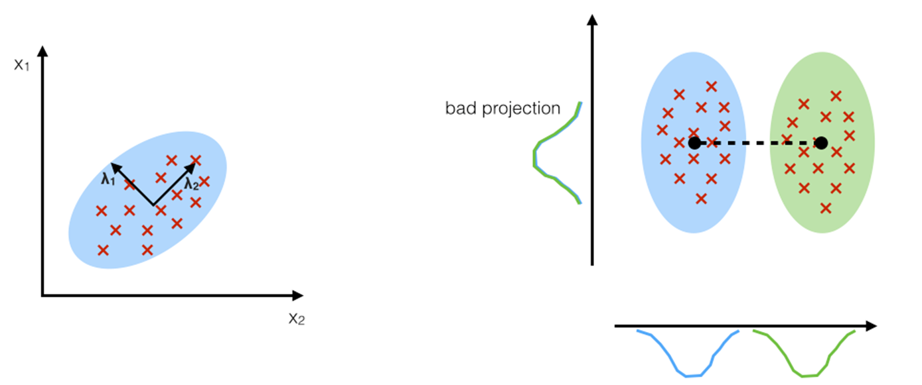
PCA vs LDA
https://sebastianraschka.com/Articles/2014_python_lda.html

Slide 16
T-Dağıtılmış Stokastik Komşu Yerleştirme (t-SNE)

Slide 17
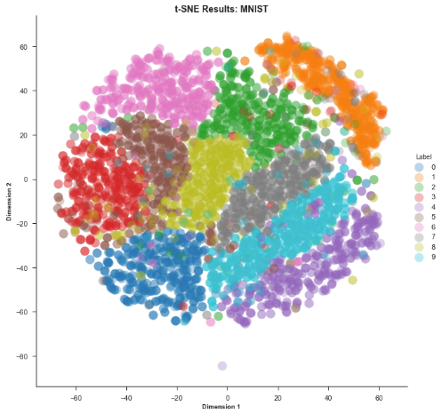
T-Dağıtılmış Stokastik Komşu Yerleştirme (t-SNE)
T-Dağıtılmış Stokastik Komşu Yerleştirme (t-SNE), çok boyutlu veri setlerini görselleştirmek için kullanılan bir boyut indirgeme tekniğidir.
https://towardsdatascience.com/an-introduction-to-t-sne-with-python-example-5a3a293108d1
Notes:
T-Dağıtılmış Stokastik Komşu Yerleştirme (t-SNE), çok boyutlu veri setlerini görselleştirmek için kullanılan bir boyut indirgeme tekniğidir.
Özellikle yüksek boyutlu veri setlerinin yapısını ve ilişkilerini daha iyi anlamak için kullanılır.
t-SNE, özellikle karmaşık ve yüksek boyutlu veri setlerini düşük boyutlu uzaylara dönüştürür ve bu şekilde veri setinin yapısını korurken görsel olarak daha kolay anlaşılabilir hale getirir.
t-SNE'nin çalışma prensibi, veri noktaları arasındaki benzerlikleri korumak ve farklı sınıflara ait noktalar arasındaki uzaklığı maksimize etmek üzerine kuruludur.

Slide 18
T-Dağıtılmış Stokastik Komşu Yerleştirme (t-SNE)
Yüksek boyutlu veri setindeki noktalar arasındaki benzerliklerin ölçülmesi.
Düşük boyutlu bir uzaya dönüştürme.
Notes:
Yüksek boyutlu veri setindeki noktalar arasındaki benzerliklerin ölçülmesi.
Bu genellikle öklid mesafesi kullanılarak gerçekleştirilir, ancak t-SNE'de bu benzerliklerin ölçümünde t-dağılımı kullanılır.
Düşük boyutlu bir uzaya dönüştürme.
Veri noktalarının benzerlikleri korunurken, farklı sınıflara ait noktalar arasındaki uzaklık maksimize edilir. Bu işlem, yüksek boyutlu veri setinin boyutunu azaltarak, veri setinin yapısını korur.

